Slide 1
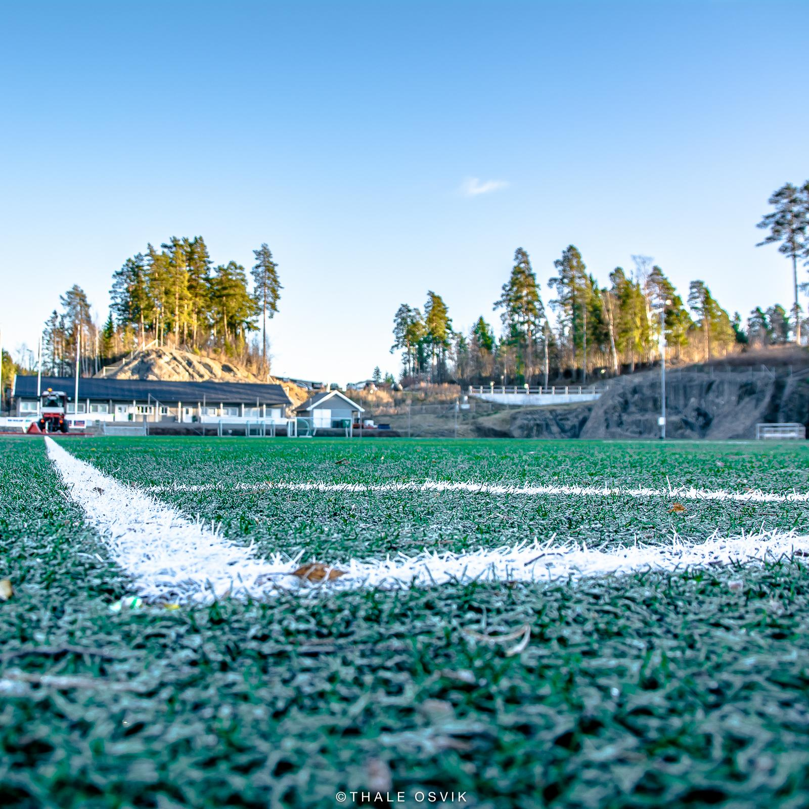
Nesøya Idrettslag
Valgkomiteen innstilling 2020
Ridder Flemmingsvei 41, 1397 Nesøya.
Org nr. 875 702 262 - www.nesoyail.no

Slide 2
Valgkomitèinnstilling 2020 - Hovedstyret
Funksjon | Navn | Status | Valgkomite forslag
Leder | Johnny Duedahl | På valg | Johnny Duedahl
Nestleder | Johanna Agerbrink | Ikke på valg
Økonomiansvarlig |  | Velges for 2 år | Heidi Hinkel Bendoni
Anlegg | Tore Moger | På valg | Tore Moger
Styremedlem fotball | Christian Ødegård | På valg | Christian Øedgård
Styremedlem tennis | Magnus Wrahme | På valg | Magnus Wrahme
Navn på presentasjonen
Ridder Flemmingsvei 41, 1397 Nesøya.
Org nr. 875 702 262 - www.nesoyail.no

Slide 3
Valgkomitèinnstilling 2020 - Fotball
Funksjon | Navn | Status | Valgkomite forslag
Leder | Christian Ødegård | Ikke på valg
Nestleder | Kathinka Friis-Møller | Ikke på valg
Styremedlem/sportslig utvalg | Knut Tollefsen | Ikke på valg
Styremedlem | Trude Jensen | Ikke på valg
Navn på presentasjonen
Ridder Flemmingsvei 41, 1397 Nesøya.
Org nr. 875 702 262 - www.nesoyail.no

Slide 4
Valgkomitèinnstilling 2020 - Tennis
Funksjon | Navn | Status | Valgkomite forslag
Leder og sponsoring | Magnus Wrahme | Ikke på valg
Nestleder og økonomi | Espen Andersen | Ikke på valg
Styremedlem | Katja Horn-Johannessen | På valg | Katja Horn-Johannessen
Styremedlem | Tonja Løve Groth | På valg | Tonja Løve Groth
Styremedlem | Robert Hermann | Ikke på valg
Styremedlem | Cathinka Skotvedt Sundling | Ikke på valg
Styremedlem
Navn på presentasjonen
Ridder Flemmingsvei 41, 1397 Nesøya.
Org nr. 875 702 262 - www.nesoyail.no

Slide 5
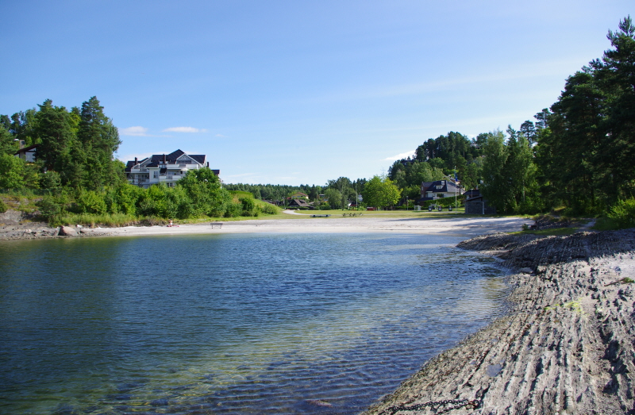
Valgkomitèinnstilling 2020 - Seiling
x
Funksjon | Navn | Status | Valgkomite forslag
Leder | Peder Louis Sacramento Staubo | Ikke på valg
Nestleder | Einar Christian Bergsland | På valg | Einar Christian Bergsland
Økonomi | Håkon Nissen-Lie | På valg | Håkon Nissen-Lie
Marked | Hans Arild Boge Fredriksen | På valg | Hans Arild Boge Fredriksen
Styremedlem | Odd Arne Urnes | Ikke på valg
Styremedlem | Gorm Leiknes | På valg | Gorm Leiknes
Styremedlem | Knut Haneborg | På valg | Knut Haneborg
Styremedlem |  | På valg | Hans Henrik Seierstad
Ridder Flemmingsvei 41, 1397 Nesøya.
Org nr. 875 702 262 - www.nesoyail.no

Slide 6
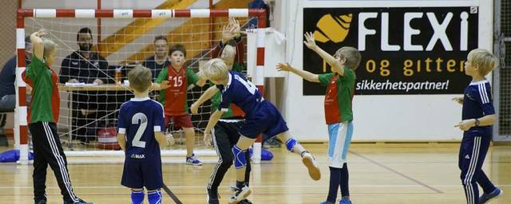
Valgkomitèinnstilling 2020 - Håndball
Funksjon | Navn | Status | Valgkomite forslag
Leder | Kristin Riise | På valg | Kristin Riise
Nestleder og systemansvarlig | Ole Holm | På valg | Ole Holm
Økonomi | Marie Nygård Gulsvik | På valg | Marie Nygård Gulsvik
Informasjon |  | På valg
Arrangement | Mildrid Raade | På valg | Mildrid Raade
Material | Linda M. Pedersen | På valg | Linda M. Pedersen
Sportslig | Einar Bergsland | På valg | Einar Bergsland
Styremedlem | Siril Sætersdal | På valg | Siril Sætersdal
x
Ridder Flemmingsvei 41, 1397 Nesøya.
Org nr. 875 702 262 - www.nesoyail.no

Slide 7
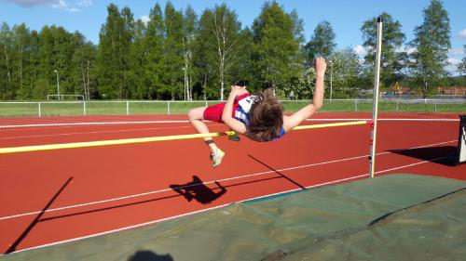
Valgkomitèinnstilling 2020 - Friidrett
Funksjon | Navn | Status | Valgkomite forslag
Leder | Anne-Birgitte Féliot | Går ut
Nestleder/Sportslig |  | På valg
Økonomi | Karina Folvik | På valg | Karina Folvik
Informasjon | Julia Mjør | På valg | Juli Mjør
Arrangement
Navn på presentasjonen
Ridder Flemmingsvei 41, 1397 Nesøya.
Org nr. 875 702 262 - www.nesoyail.no

Slide 8
Valgkomitèinnstilling 2020 - Innebandy
Funksjon | Navn | Status | Valgkomite forslag
Leder | Arild Hekleberg | Konstant’ | Arild Hekleberg
Navn på presentasjonen
Ridder Flemmingsvei 41, 1397 Nesøya.
Org nr. 875 702 262 - www.nesoyail.no

Slide 9
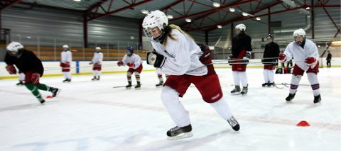
Valgkomitèinnstilling 2020 - Hockey
Funksjon | Navn | Status | Valgkomite forslag
Leder | Lars Mørkås | ‘Konstant’ | Lars Mørkås
Navn på presentasjonen
Ridder Flemmingsvei 41, 1397 Nesøya.
Org nr. 875 702 262 - www.nesoyail.no

Slide 10
Valgkomitèinnstilling 2020 – Kontrollkomite (nyopprettet)
Funksjon | Navn | Status | Valgkomite forslag
Leder | Dag Tønder | På valg | Dag Tønder
Medlem |  | På valg
Medlem
Navn på presentasjonen
Ridder Flemmingsvei 41, 1397 Nesøya.
Org nr. 875 702 262 - www.nesoyail.no

Slide 11
Valgkomitèinnstilling 2020 - Valgkomitè
Funksjon | Navn | Status | Valgkomite forslag
Medlem | Heidi Robertson | Ikke på valg
Medlem | Janicke Buck | Ikke på valg
Medlem
Navn på presentasjonen
Ridder Flemmingsvei 41, 1397 Nesøya.
Org nr. 875 702 262 - www.nesoyail.no

